Slide 1
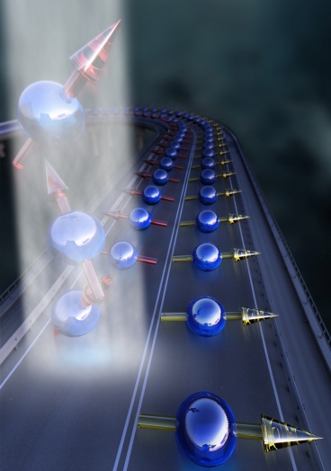
YU-KRISS 융합반도체 융합대학원 과정
김근수(YU)-황찬용(KRISS) 융합 연구팀
결정 고체의 외부 변수 조절에 따른 전자 스핀 및 유사스핀 측정과 제어
스핀 각분해광전자분광 장비를 이용하여 전자 구조 상의 스핀 및 유사스핀 질서 측정
스핀 및 유사스핀 제어에 기반한 차세대 반도체 기술 ‘스핀트로닉스’ 개발
결정 고체의 전자 스핀 및 유사스핀 질서 제어
결정 대칭성에 따라 독특한 스핀 및 유사스핀 질서를 탐색 고체의 조성비를 제어하여 스핀 및 유사스핀 질서를 제어 외부 전계 효과에 기반하여 스핀 및 유사스핀 질서를 제어
스핀 각분해광전자분광 측정
각분해광전자분광(ARPES) 측정 : 물질 내부에 존재하는 전자의 운동량과 에너지의 분산 관계를 측정 스핀 각분해광전자분광(SpinARPES) 측정 : 밴드 구조의 각 에너지-운동량 지점의 스핀 편극 방향을 추가적으로 측정
스핀트로닉스(spintronics)
전자 밴드구조에 독특한 스핀 및 유사스핀 질서를 탐색하여 새로운 양자 상태 발견에 도전 전자 밴드구조의 스핀 및 유사스핀 제어에 기반한 신개념 반도체 기술, 스핀트로닉스의 메커니즘 개발
물질의 전자 구조와 그 속에 숨은 스핀 및 유사스핀의 질서를
연구하여 차세대 반도체의 원천기술 개발에 도전한다.

